Slide 1
1.3.1函数的单调性与导数

Slide 2
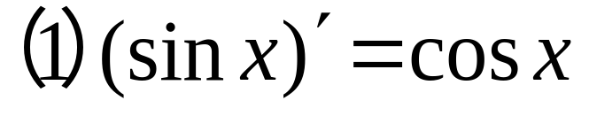
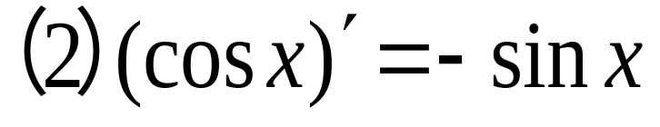
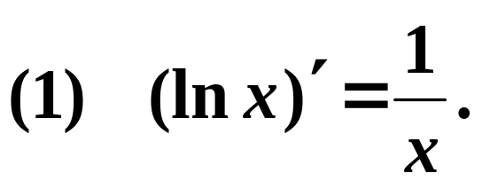
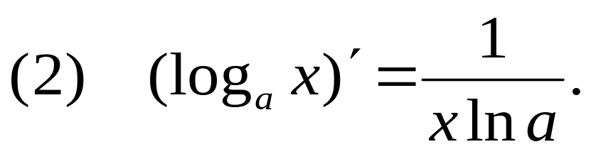
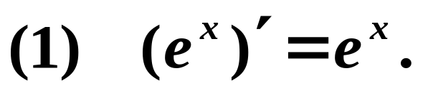
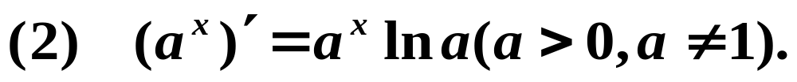
再回首
1.基本初等函数的导数公式
（1）.常函数：(C)/ = 0, (c为常数)；
（2）.幂函数 ： (x^{n})/ = nx^{n−1}
（3）.三角函数 ：
（4）.对数函数的导数:
（5）.指数函数的导数:

Slide 3
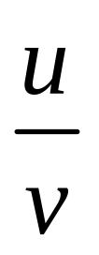
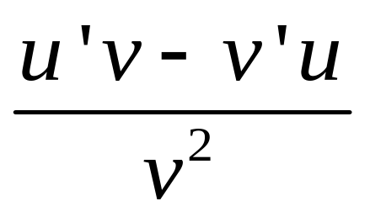
2.导数的运算法则
（1）．函数的和或差的导数
(u±v)/＝u/±v/.
（2）．函数的积的导数
(uv)/＝u/v+v/u.
（3）．函数的商的导数
（ ） / = (v≠0)。

Slide 4
引入
函数单调性判定
函数 y = f (x) 在给定区间 G 上，当 x ₁、x ₂ ∈G 且 x ₁＜ x ₂ 时
1）都有 f ( x ₁ ) ＜ f ( x ₂ )，
则 f ( x ) 在G 上是增函数；
2）都有 f ( x ₁ ) ＞ f ( x ₂ )，
则 f ( x ) 在G 上是减函数；
单调函数的图象特征
G = ( a , b )
y
y
增函数
减函数
o
a
b
x
o
a
b
x
若 f(x) 在G上是增函数或减函数，
G 称为单调区间
则 f(x) 在G上具有严格的单调性。

Slide 5
(1)函数的单调性也叫函数的增减性；
(2)函数的单调性是对某个区间而言的，它是 个局部概念。这个区间是定义域的子集。
(3)单调区间：针对自变量x而言的。
若函数在此区间上是增函数，则为单调递增区间；
若函数在此区间上是减函数，则为单调递减区间。
以前,我们用定义来判断函数的单调性.在假设x₁<x₂的前提下,比较f(x₁)<f(x₂)与的大小,在函数y=f(x)比较复杂的情况下,比较f(x₁)与f(x₂)的大小并不很容易.如果利用导数来判断函数的单调性就比较简单.

Slide 6
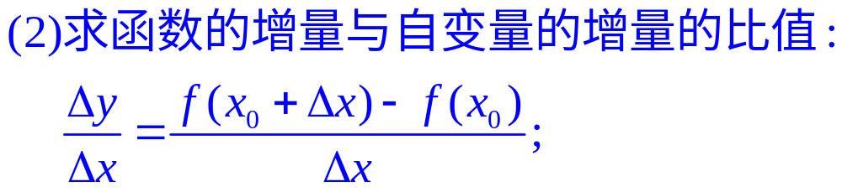
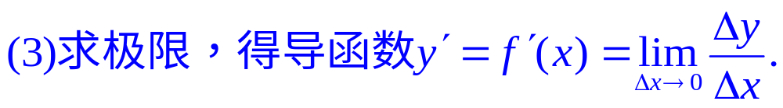
再回首
求函数的导数的方法是:

Slide 7
函数f(x)在x=x₀处求导数反映了函数在点(x_{0,}y₀ )附近的变化规律;
1) |F’(x)|越大,则f(x)在(x₀ ,y₀ )附近就越“陡”
2) |F’(x)|越小,则f(x)在(x₀ ,y₀ )附近就越“平缓”

Slide 8
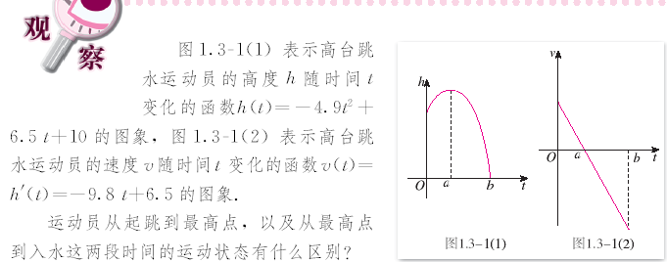



图 1.3.1

Slide 9
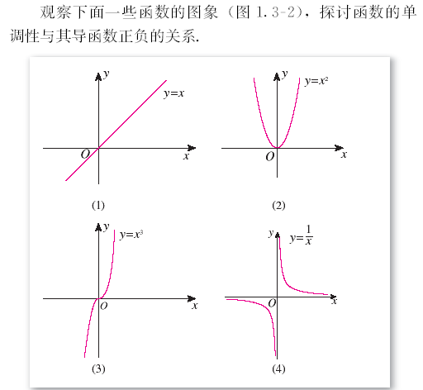

Slide 10
引入
观察右图，函数的单调性与导函数的正负的关系：
y
总结:
该函数在区间（－∞，0）上单减,
切线斜率小于0,即其导数为负,
在区间（0，+∞）上单增,切线斜率大于0,即其导数为正.
而当x=0时其切线斜率为0,即导数为0.函数在该点单调性发生改变.
1
1
o
x
－1
动画演示

Slide 11


知识点一：单调性与导数关系
一般地，函数y＝f（x）在某个区间(a,b)内
1) 如果恒有 f′(x)>0，那么 y=f（x) 在这个区间（a,b)内单调递增；
2) 如果恒有 f′(x)<0，那么 y=f（x）在这个区间(a,b)内单调递减。
y
y
f '(x)<0
y=f(x)
y=f(x)
f '(x)>0
o
a
x
o
a
x
b
b
如果在某个区间内恒有 ,则 为常数.

Slide 12
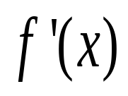


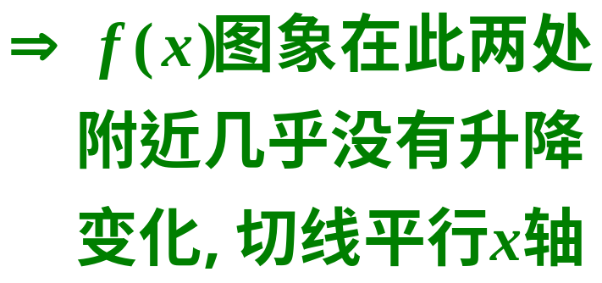
题型一:应用导数信息确定函数大致图象
例1、已知导函数 的下列信息：
分析：
当1<x<4时， >0;
当x>4,或x<1时， <0;
当x=4,或x=1时， =0.试画出函数f(x)图象
的大致形状。
y
y=f(x)
临界点
O
1
4
x

Slide 13
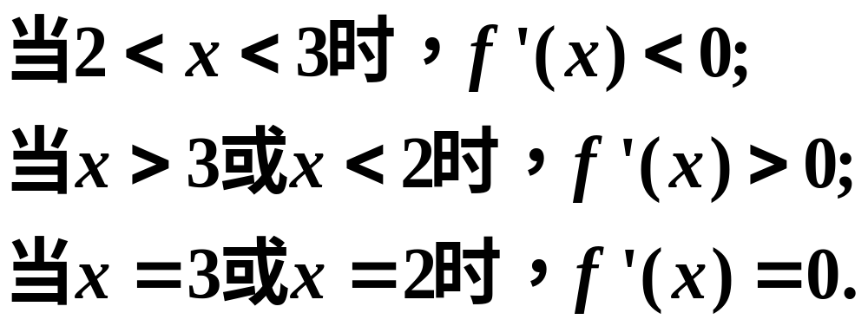
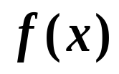
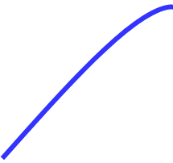



练一题
1.已知导函数的下列信息：
y
A
试画出函数 图象的大致形状。
B
o
2
3
x

Slide 14
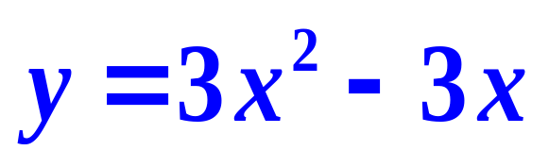
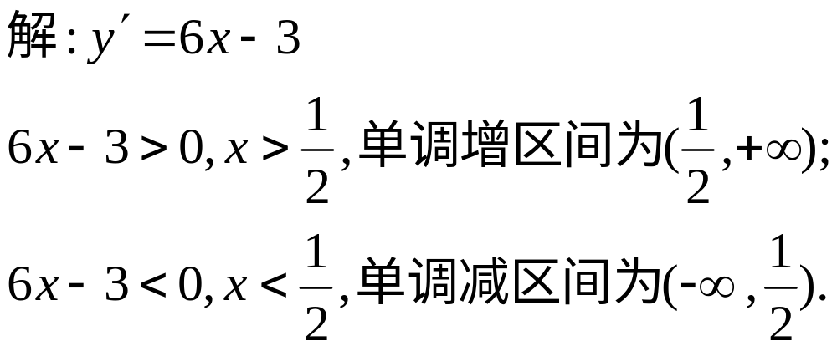
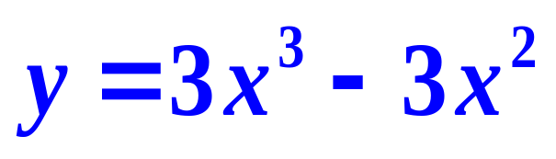
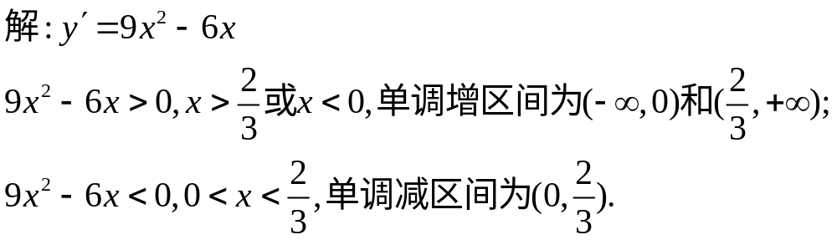
题型二:应用导数求函数的单调区间
求函数 的单调区间。
例
2
变1：求函数 的单调区间。

Slide 15
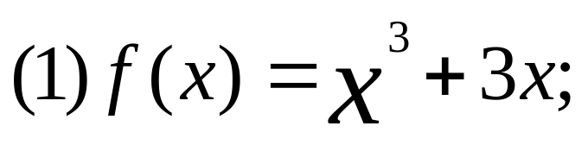
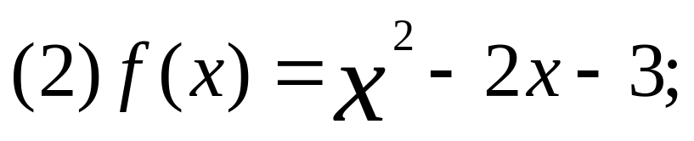
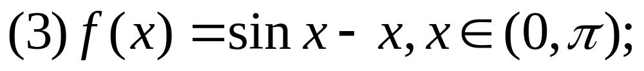
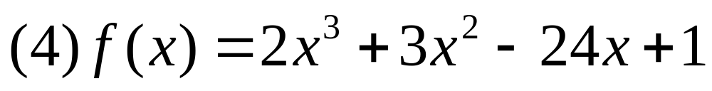
题型二:应用导数求函数的单调区间
例2、判断下列函数的单调性，并求出单调区间。

Slide 16
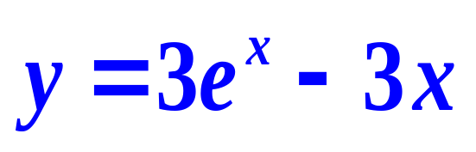
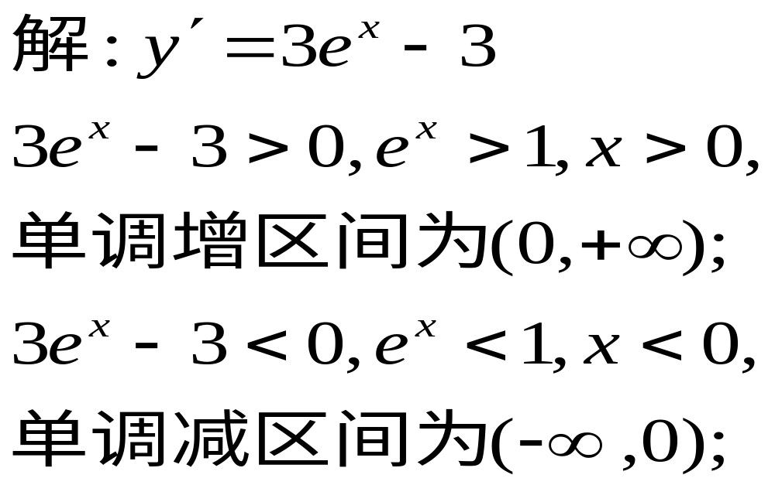
变2：求函数 的单调区间。

Slide 17
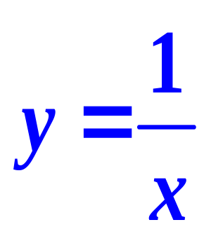
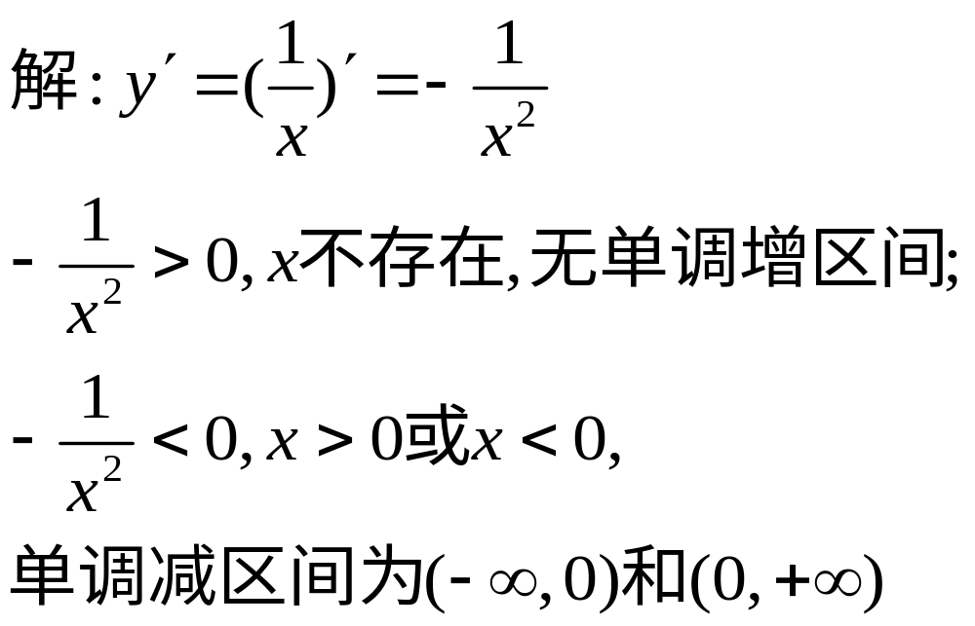
变3：求函数 的单调区间。

Slide 18
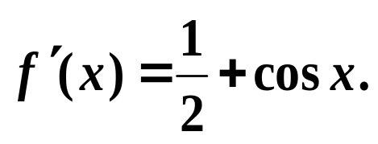
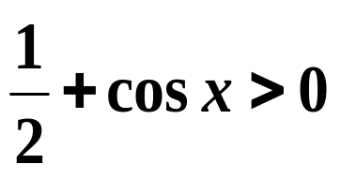
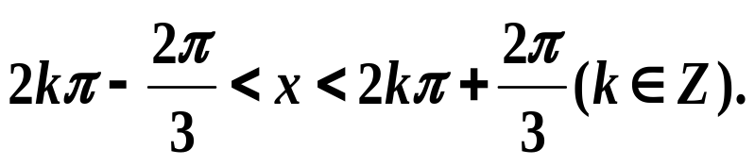
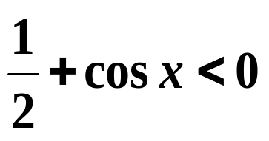
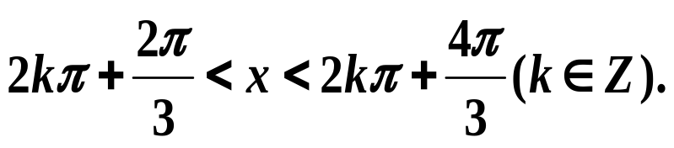
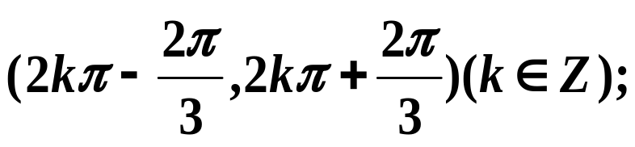
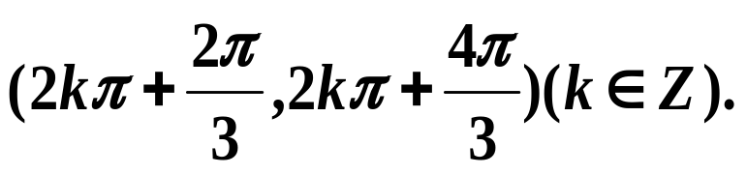
例3:确定函数f(x)=x/2+sinx; 的单调区间:
解:(1)函数的定义域是R,
令 ,解得
令 ,解得
因此,f(x)的递增区间是:
递减区间是:

Slide 19
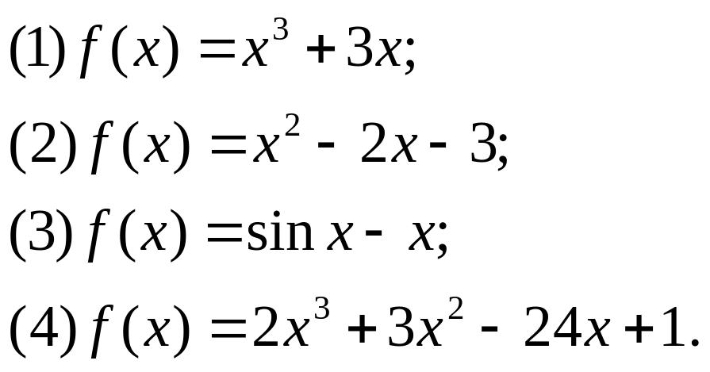

Slide 20



归纳二
（二）利用导数讨论函数单调性的步骤:
(1):求导数
(2)解不等式 >0得f(x)的单调递增区间;
解不等式 < 0得f(x)的单调递减区间.

Slide 21
题型三：图象法解题
例4如图，水以常速注入下面四种底面积相同的容器中，请分别找出与各容器对应的水的高度h与时间t的函数关系图像。
A
B
C
D

Slide 22
作业
1.P31习题1.3A组题1的（2）（4），
题2的（2）（4）
2.周末练习卷

Slide 23
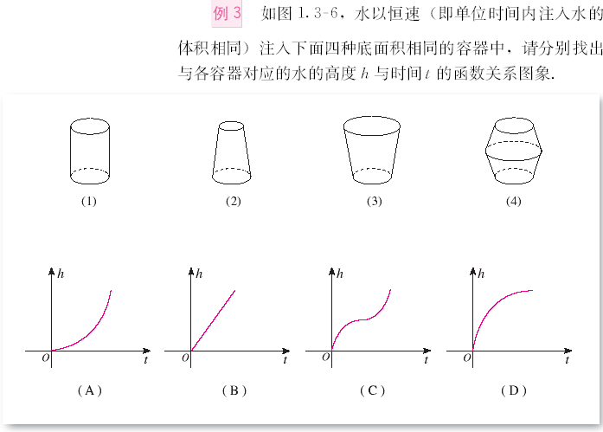

Slide 24
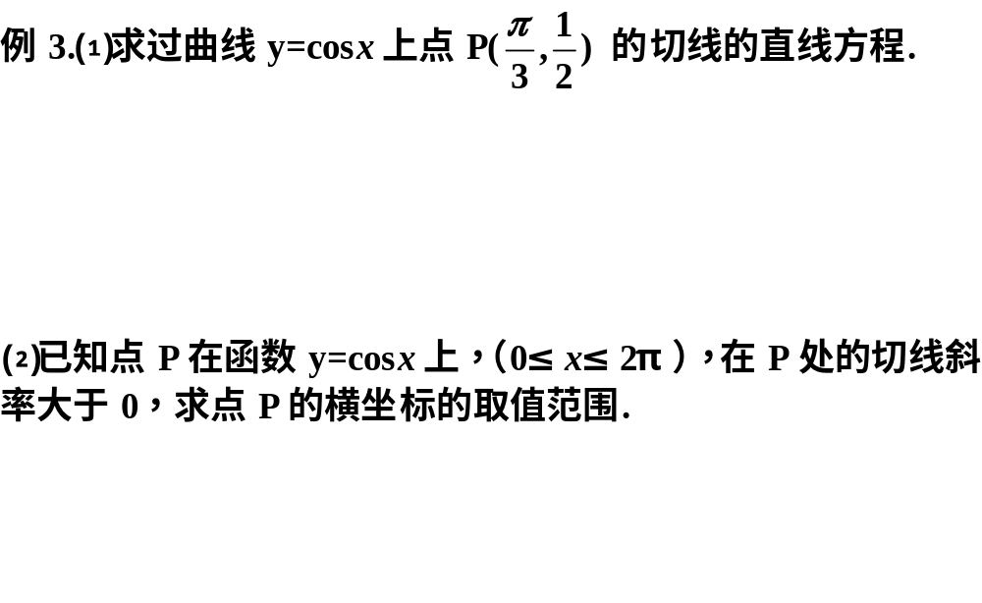
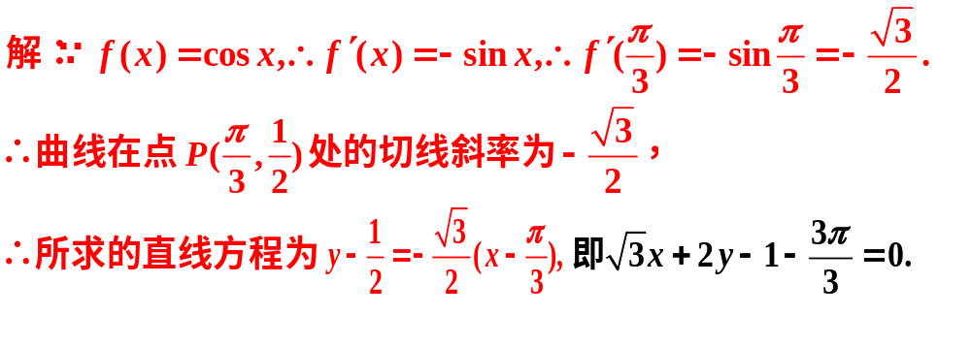
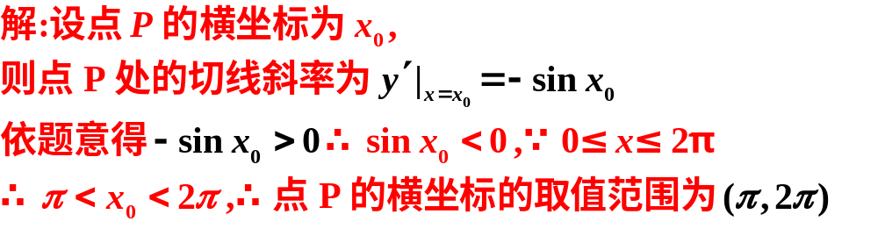
Notes:
例3

Slide 25
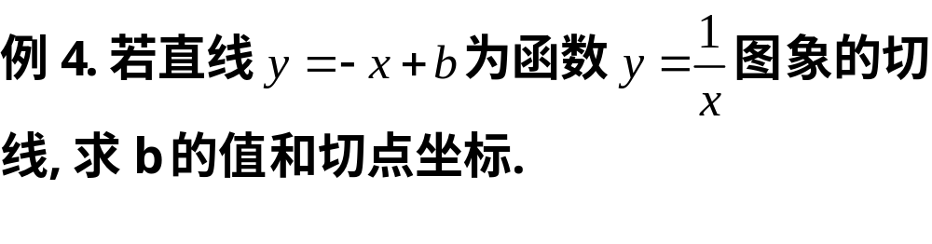
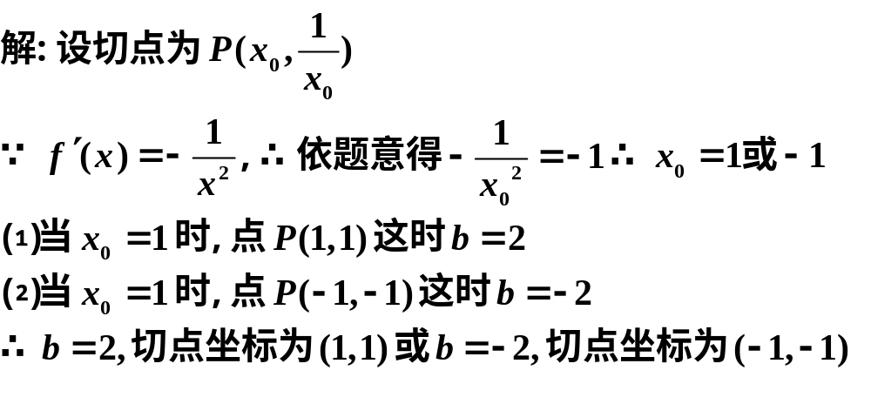
Notes:
知识要点3

Slide 26
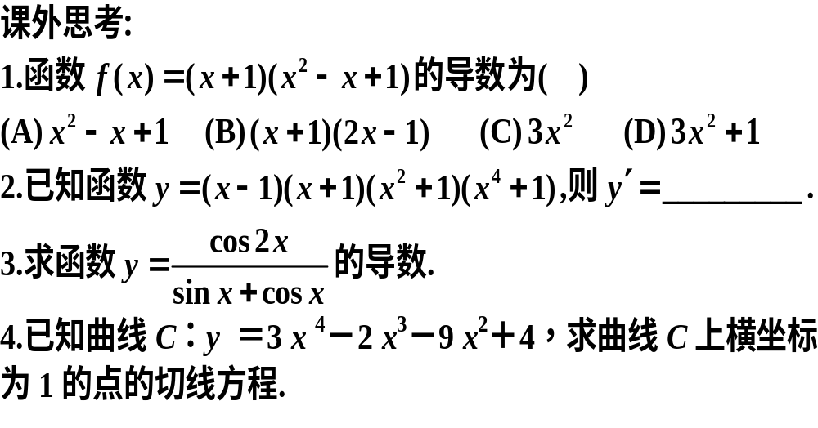

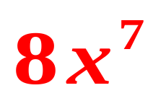
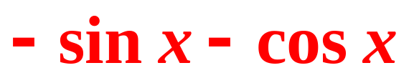
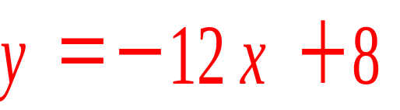
Notes:
作业及练习

Slide 27
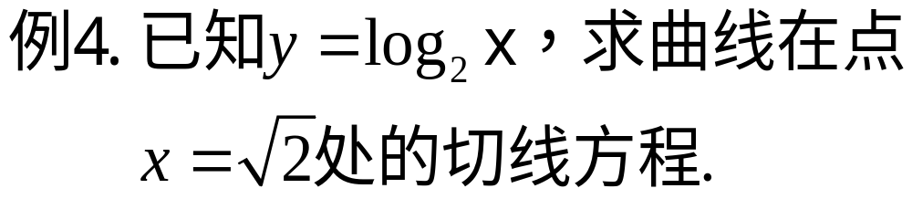
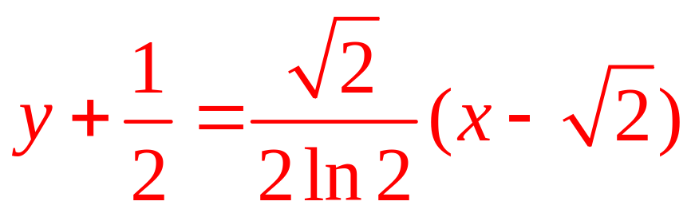
看几个例子:

Slide 28
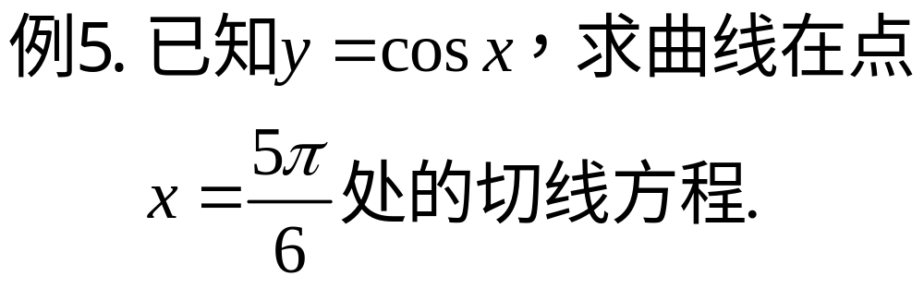


Slide 29




Notes:
例1答案2

Slide 30



Notes:
例2答案

Slide 31




Notes:
例3答案

Slide 32



Notes:
作业及练习

Slide 33





Notes:
作业及练习

Slide 34



Notes:
例3

Slide 35




Notes:
例3

Slide 36



Notes:
例3

Slide 37
Notes:
知识要点3

Slide 38




例4:求下列函数的导数:
答案:

Slide 39


例5.某运动物体自始点起经过t秒后的距离s
满足s= -4t³+16t².
(1)此物体什么时刻在始点?
(2)什么时刻它的速度为零?
解:(1)令s=0,即1/4t⁴-4t³+16t²=0,所以t²(t-8)²=0,解得:
t₁=0,t₂=8.故在t=0或t=8秒末的时刻运动物体在
始点.
即t³-12t²+32t=0,
解得:t₁=0,t₂=4,t₃=8,
故在t=0,t=4和t=8秒时物体运动的速度为零.

